Slide 1
הצגת תמונות היפרספקטרליות על גבי תצוגת RGB
דועאא קעדאן
סאמיה סולימאן
Notes:
שלום לכולם, אנחנו התלמידות דועאא קעדאן וסאמיה סולימאן, רוצות להציג בפניכם מצגת בנושא הצגת תמונות היפרספקטרליות על גבי תצוגת RGB.

Slide 2
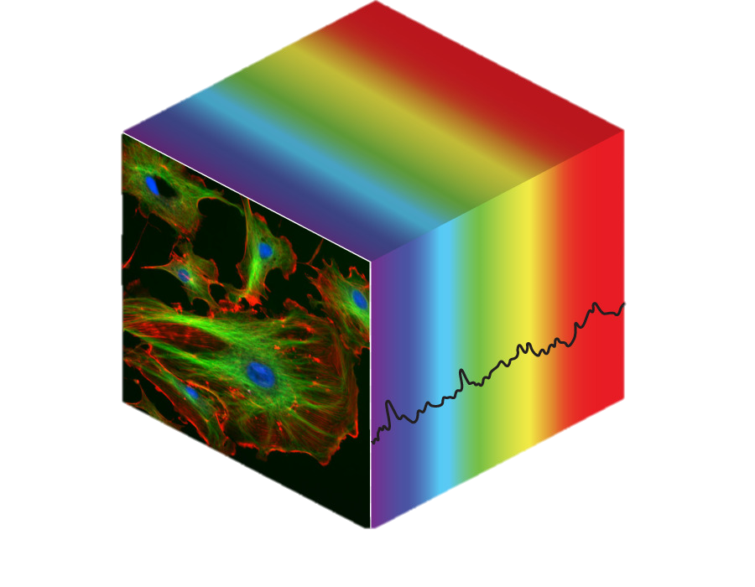
תמונה היפרספקטרלית
Hyperspectral Image
Notes:
אז מה היא בכלל תמונה היפרספקטרלית? כפי שהזכרנו בהרצאה הקודמת וכפי שהציגו החברים שלנו לפני, נדון בתמונה המכילה מידע עמוק יותר ממה שראוי לעין שמאוחסן בתור וויקטור לכל פיקסל בודד, ובסך הכל מקבלים קובייה תלת ממדית.

Slide 3
היעדים להצגת תמונות היפרספקטרליות
הצגת צבעים טבעיים בתמונה
שמירה על קווי מתאר טבעיים
הדגשה של אובייקטים ספציפיים.
ניידות (היכולת לעבוד על מגוון תמונות )
יעילות חישובית
Notes:
אז באופן תכני ראינו מה זה, אבל למה בכלל מציגים תמונות בצורה הזו?
לזה יש הרבה סיבות ולהלן חלק מהם:

Slide 4
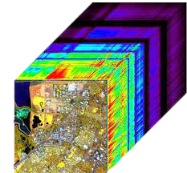
בעיה:
הצגת כל הנתונים השימושיים מקוביית תמונה תלת-ממדית כה גדולה יכולה להיות מאתגרת.
זיהוי עצמים
סִוּוּג
להבדיל בין תכונות שונות
Notes:
אבל עבור ייצוג זה ולמרות שהוא מאוד עוזר שמצד אחד המידע השמור יכול לעזור בזיהוי עצמים, סיווג אובייקטים או להבדיל בין תכונות שונות (שעל זה נראה דוגמאות בהמשך) הוא מאוד כבד כך שקשה להשתמש בו ביעילות ומאתגר מהרבה צדדים כיגון זמן המעבר (סיבוכיות הזמן), והמקום שיתפוס באחסון (שהוא ענק).

Slide 5
פתרון:
חקירת שיטות לייעול תצוגת תמונות היפרספקטרליות.
Notes:
לבעיה שהזכרנו לעיל פיתחו הרבה פתרונות לייעול תצוגת התמונות עם אובדן מינימלי של מידע.

Slide 6
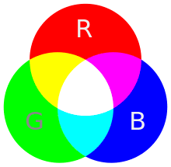
המטרה :
המטרה היא להמיר את התמונה ההיפרספקטרלית, שמכילה מידע רב מדי לצג רגיל, לתמונה בפורמט .RGB
Notes:
ואז בגלל כל היתרונות שהזכירו לעיל מסיקים שמטרתינו היא להמיר אותן לפומט אר גי בי
עם אובדן מינימלי של מידע ובאופן היעיל ביותר.

Slide 7
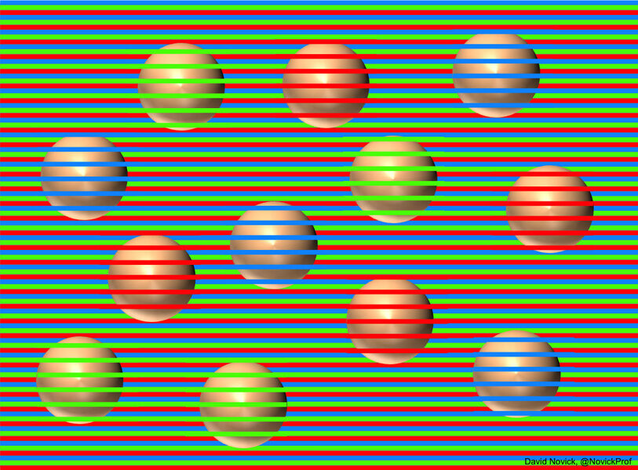
Notes:
אבל לפני שנתחיל הבינו לכם אַשְׁלָיָה / אִלוּזִיָה שמטרתה להדגים לכם את כוחו של הצבע. פה למרות שנראה לנו שצבעיהם של הלבבות שונים אבל האמת שהם באותו צבע!

Slide 8
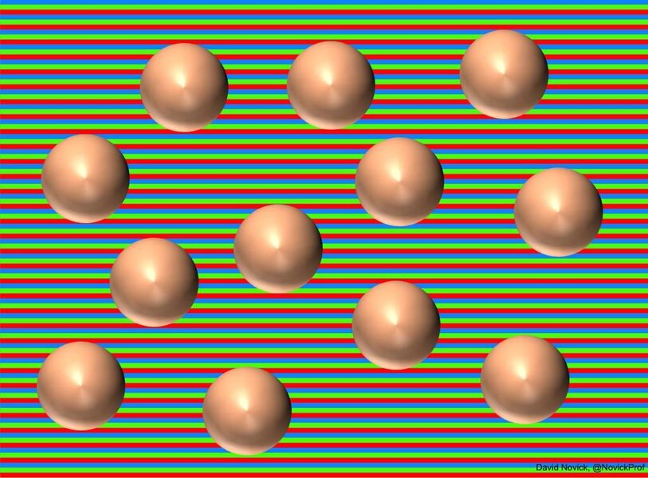

Slide 9
בחירת ערוץ ספציפי
שילוב ערוצים
תצוגה של תמונה היפרספיקטרלית מנותחת

Slide 10
בחירת ערוץ ספציפי
הקרנת פונקציית התאמת הצבע (CMF)
False-Color Images
שילוב של שלוש רצועות (TBC)

Slide 11
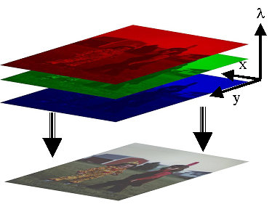
ייצוג צבע RGB
RGB (red green blue) Color Representation
אובדן מידע משמעותי מכיוון שהוא מעבה פסים ספקטרליים רבים לשלושה ערוצים בלבד.

Slide 12
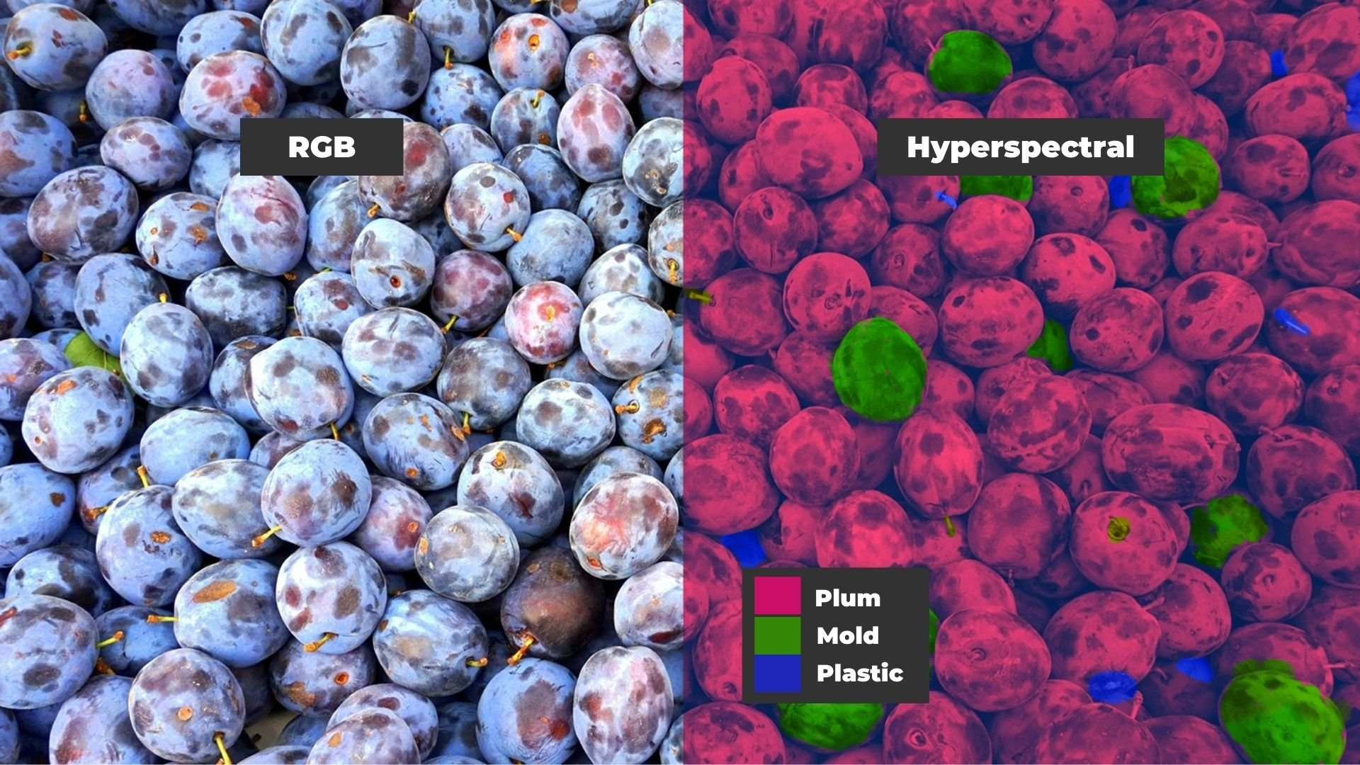
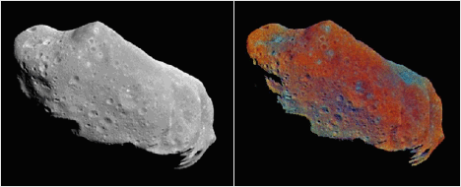
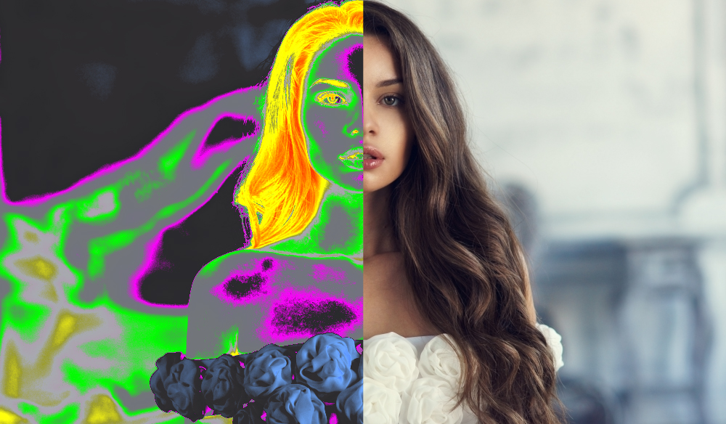

Slide 13
שילוב של שלוש רצועות(TBC)
Three-Band Combination
TBC יכול להיחשב תת-קבוצה של false-color imaging. בשיטה זו כוללת בחירה קפדנית של שלוש פסים מנתונים היפרספקטרליים לתצוגה.
Notes:
evealing information that may not be immediately apparent in natural-color images
difference
###Three-Band Combination (TBC):
- **Three Colors**: Imagine you have three different colors of light—red, green, and blue. In TBC, you choose three different types of light (called spectral bands) and match them up with these three colors.
- **Choose Carefully**: You pick which types of light you want to use for red, green, and blue. For example, you might use light that helps show plants' health or water quality.
- **Make an Image**: By combining the three types of light with red, green, and blue, you can make a colorful picture. It can help you see things that you can't see with just your eyes, like how healthy plants are.
### False-Color Images:
- **Different Colors**: False-color images are when you use colors differently than they normally are. For example, water might look blue in real life, but in a false-color image, it might look red or another color.
- **Mix and Match**: You can mix and match different types of light with colors like red, green, and blue. It helps you see details and patterns that aren't obvious in regular pictures.
- **Highlight Details**: These images are great for highlighting certain things, like showing different types of land, water, or plants.
### Summary:
- In both TBC and false-color images, you're using different types of light and matching them with red, green, and blue colors to make a picture. The difference is that TBC focuses on picking three specific types of light, while false-color images can use different combinations of colors to show things in a unique way. ###

Slide 14
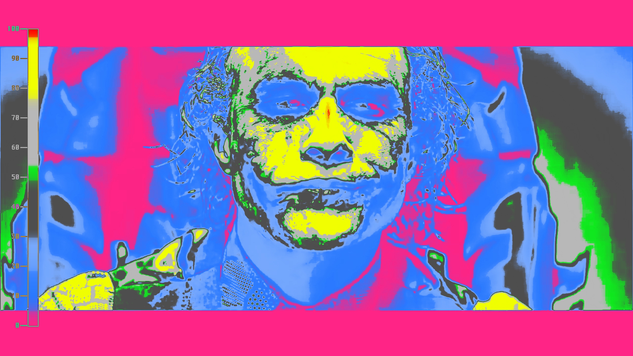
חסרונות:
False color imaging: הצבעים בתמונה עשויים להיראות לא טבעיים, מכיוון שהערוצים שנבחרו עשויים שלא להתיישר עם צבעים טבעיים (למשל, צמחייה עשויה להופיע בצבעים לא צפויים).

Slide 15
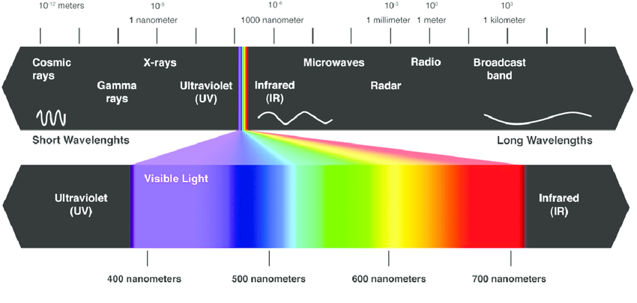
False-Color Images
תמונות בצבע כוזב ממפות שלוש פסים ספקטרליים לשלושה ערוצי RGB, המשמשים בדרך כלל לתמונות רב-ספקטרליות.
R G B
Notes:
(but the contrast may be poor if the selected bands are highly correlated.)

Slide 16
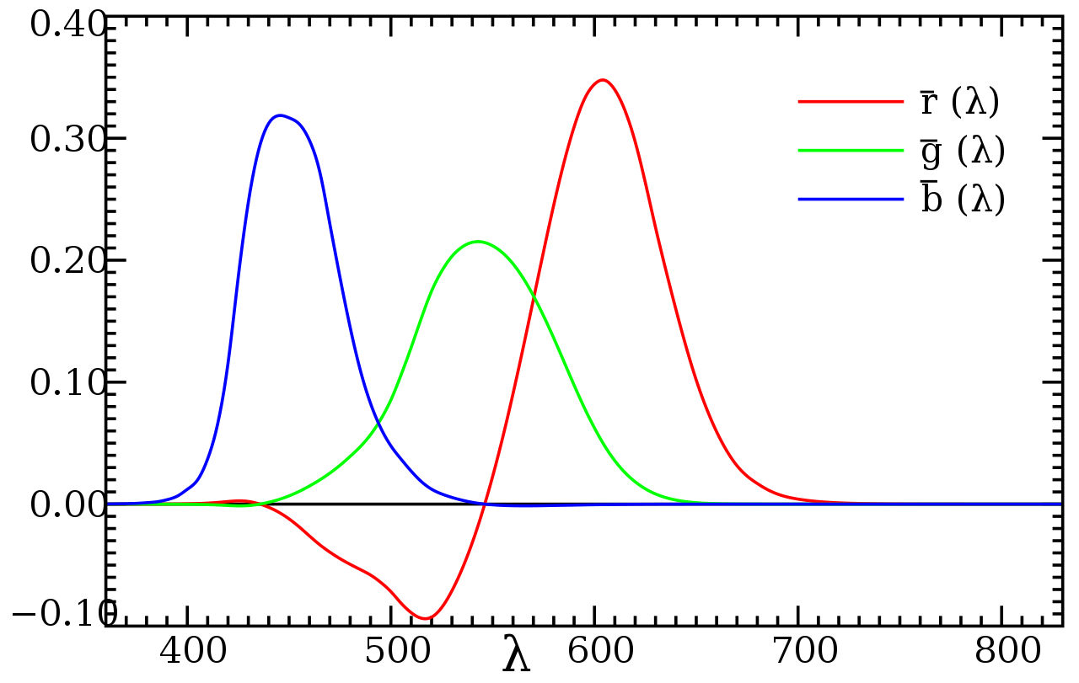
color-matching function (CMF)
פונקציית התאמת צבעים
המטרה היא להתאים את הנתונים לאופן שבו בני אדם תופסים צבע, כך שהתמונות נראות לנו טבעיות.
כאשר מכפילים ספקטרה עם כל אחת מ-3 פונקציות התאמת הצבע (בכפלה נקודתית), מקבלים שלושה ערכים המייצגים את כמות האדום, הירוק והכחול בספקטרה. ערכים אלו משמשים כערכי RGB להצגת הספקטרום עבור אותו פיקסל.
Notes:
The color-matching function (CMF) projection is a technique used in the field of imaging and data visualization to convert data, such as hyperspectral imagery, into a format that matches how human eyes perceive color. Let me explain how this works in a simple way:
### CMF Projection:
- **Human Vision**: Humans see colors using three types of color receptors (cones) in their eyes that respond to red, green, and blue light.
- **Mapping Data to Vision**: CMF projection takes data (like hyperspectral data with lots of bands of light) and maps it to the three colors our eyes see best (red, green, and blue).
- **Matching Color Perception**: The goal is to match the data to how humans perceive color, so the images look natural to us.
### How It Works:
- **Choose Color-Matching Functions**: These functions represent how human vision perceives different wavelengths of light.
- **Convert Data**: The data is transformed using these functions so that it can be displayed as red, green, and blue, similar to how our eyes see.
- **Create a Picture**: The result is an image that looks natural to our eyes and lets us see patterns and features clearly.
### Summary:
CMF projection helps convert complex data into a format that matches how we see colors, making the images easier to understand and more familiar to us. It makes the data more accessible by presenting it in colors that our eyes are used to seeing.

Slide 17
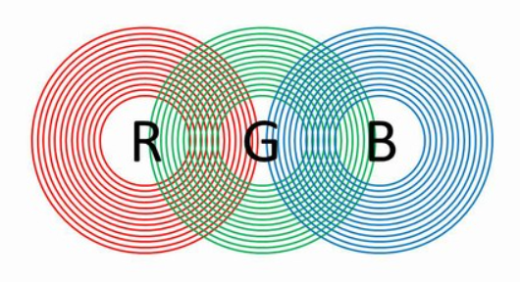
חסרונות:
אובדן מידע: בחירת ערוצים ספציפיים עלולה לגרום לאובדן מידע מחלקים אחרים של הספקטרום. לדוגמה, קצוות עדינים או הבדלים עדינים עשויים להיעלם.

Slide 18
שילוב ערוצים
ניתוח רכיבים ראשיים (PCA)
ניתוח ההבחנה ליניארית של פישר (LDA)
ניתוח רכיבים עצמאיים ((ICA

Slide 19
גישות לשינוי נתונים
Principal Component Analysis
ניתוח רכיבים ראשיים(PCA)
- (PCמעבה נתונים לשלושה רכיבים עיקריים ( PCA .RGBלהדמיית
Noise-Adjusted PCA
מותאם רעש PCA (NAPCA)
- NAPCA מדרג מחשבים על סמך יחס אות לרעש (SNR), ומעדף רכיבים עם מידע אובייקט גבוה יותר.
Interference and Noise-Adjusted PCA
מותאם הפרעות ורעש PCA (INAPCA)
- שיטה מפוקחת ( ) זו מדרגת מחשבים אישיים על ידי התמקדות באובייקטים ידועים של עניין.
supervised

Slide 20
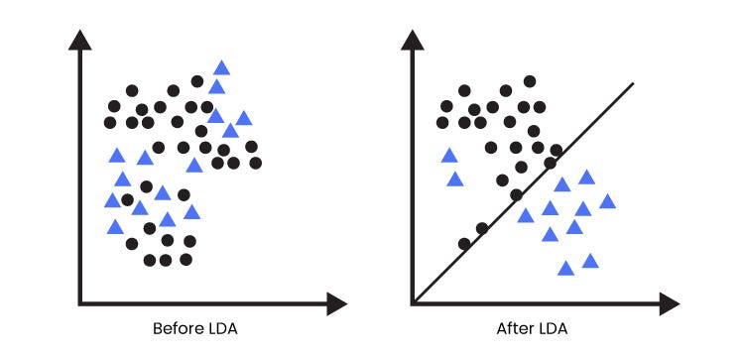
Fisher's Linear Discriminant Analysis (LDA)
היא טכניקה סטנדרטית להפחתת ממדיות וסיווג בזיהוי תבניות.
Constrained Linear Discriminant Analysis (CLDA)
היא גישה המשלבת הפחתת מימד עם סיווג. הוא מתבסס על LDA על ידי הוספת אילוצים ליישור מחלקות שונות לאורך כיוונים שונים במרחב הנתונים שעבר טרנספורמציה.

Slide 21
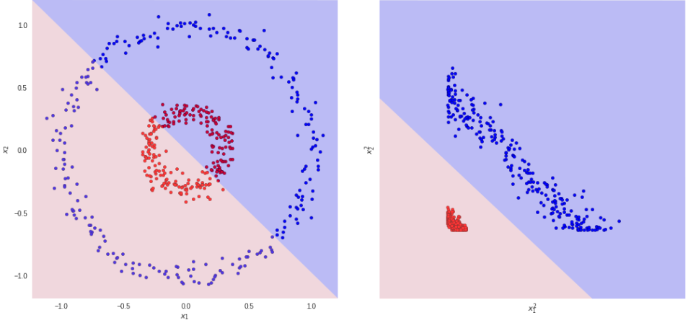
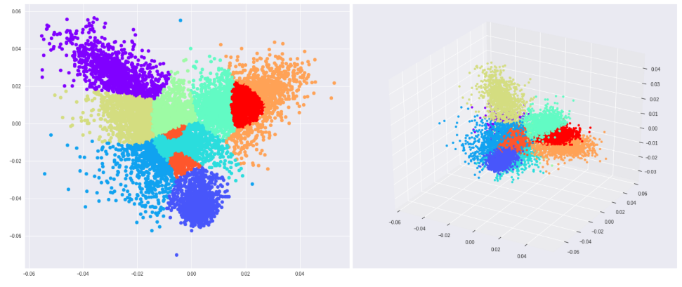

Slide 22
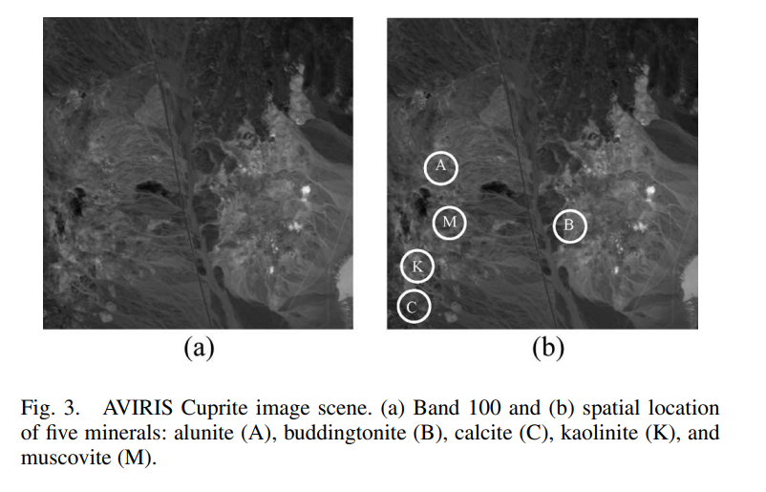

Slide 23
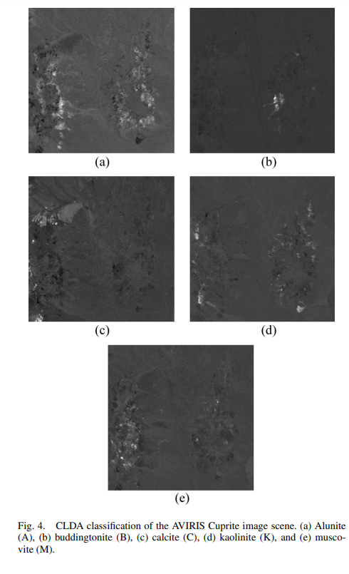

Slide 24
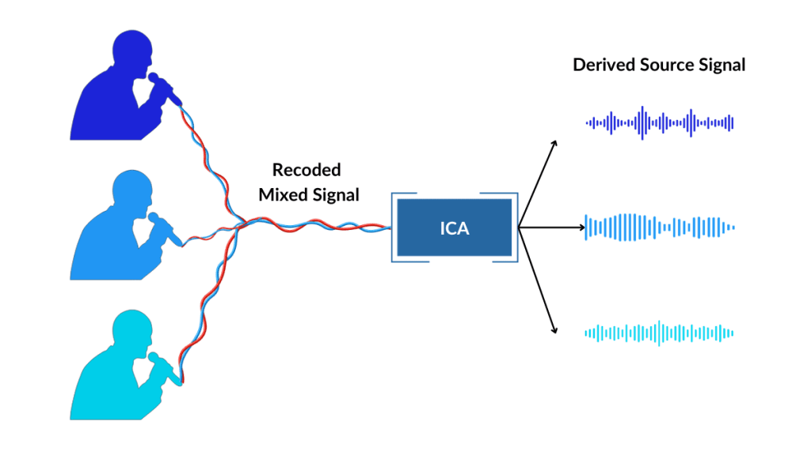
### Summary:
- **What is ICA?**: Independent Component Analysis (ICA) is a method that tries to find different, independent sources within data that has many dimensions (such as hyperspectral imagery).
- **Unsupervised Classification**: ICA is an unsupervised method, which means it doesn't need labeled examples to find these sources.
- **Finding Independence**: ICA looks for patterns in the data that are statistically independent from each other, which means the sources don't overlap.
- **Optimization**: It uses a process called optimization to maximize the independency of the data and find the best projectors.
- **Classifying**: Once the independent sources are found, they can be used to classify different types of things in the data, such as different materials or land types in a hyperspectral image.
ניתוח רכיבים עצמאיים (ICA)
היא שיטה שמנסה למצוא מקורות שונים ובלתי תלויים בתוך נתונים שיש להם ממדים רבים.
Notes:
Sure, I can explain Independent Component Analysis (ICA) using an example that might help you understand how it works:
### Imagine a Party:
- **Noisy Party**: Imagine you're at a party where multiple people are talking at the same time. It's hard to understand what each person is saying because all the voices are mixed together and make a lot of noise.
- **Recording the Sounds**: You decide to record the party with two microphones in different parts of the room. The recordings capture a mix of all the different voices and sounds in the room.
### What ICA Does:
- **Separate the Sources**: ICA tries to separate the different voices in the recording so you can hear each person speaking individually. It looks for patterns in the sound that are different from each other.
- **Finding Independent Voices**: ICA tries to find voices that are independent from one another, meaning they don't overlap much in the recordings.
- **Optimization**: ICA uses math to maximize the independence of the voices, making them easier to tell apart.
### Classifying the Voices:
- **Different Voices**: Once ICA separates the recordings into independent voices, you can clearly hear each person speaking.
- **Classifying the People**: You can then classify the people based on their voices. For example, you can identify your friend, the host, and others by their unique voices.
### Summary:
So, just like ICA can separate different voices in a noisy party, it can also separate different sources of information in hyperspectral imagery. It helps you find and classify different types of materials or objects in the data by making each one stand out on its own.

Slide 25
Z: Z הוא מטריצת נתונים L × N, L מייצג את מספר הממדים (או הרצועות) בנתונים, ו-N את מספר הפיקסלים.
w: w ווקטור המשקולות הרצוי, שאותו רוצים לאופטימיזציה כדי למקסם את הקרטוזיס. משמש להקרין את הנתונים לממד מסוים.
y: y הוא הנתון המוקרן לאחר החלת הוקטור w על מטריצת הנתונים Z. מייצג הנתונים המוסבים לממד אחד.
κ(y): זו הנוסחה לקרטוזיס, שהוא הרגע הרביעי (E(y^4)) של הנתון המוקרן y פחות 3. הוא מודד את "קיצוניות" או "זנבות" התפלגות הנתונים.

Slide 26
F(y): F(y) היא פונקציה שמודדת את העצמאות של הנתון המוקרן y. בהקשר זה, היא מודדת את הקרטוזיס (κ(y)) של הנתון המוקרן. קרטוזיס גבוה מצביע על רמת אי-גאוסיות גבוהה ולכן על עצמאות גבוהה יותר.
J(w): J(w) היא פונקציית המטרה לבעיה האופטימיזציה. היא שואפת למקסם את הקרטוזיס (κ(y)) של הנתון המוקרן y על ידי אופטימיזציה של וקטור המשקולות w.
∆w: ∆w הוא הנגזרת (או השיפוע) של הקרטוזיס (κ(y)) ביחס לוקטור המשקולות w. היא מחושבת כ- 4E)y^3z (, ומשמשת באלגוריתמי אופטימיזציה כמו גרדיאנט דיסנט או התאמת נקודה קבועה כדי להתאים את וקטור המשקולות w.

Slide 27
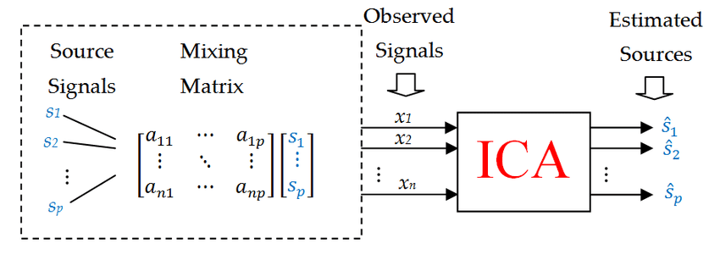
W
Z

Slide 28
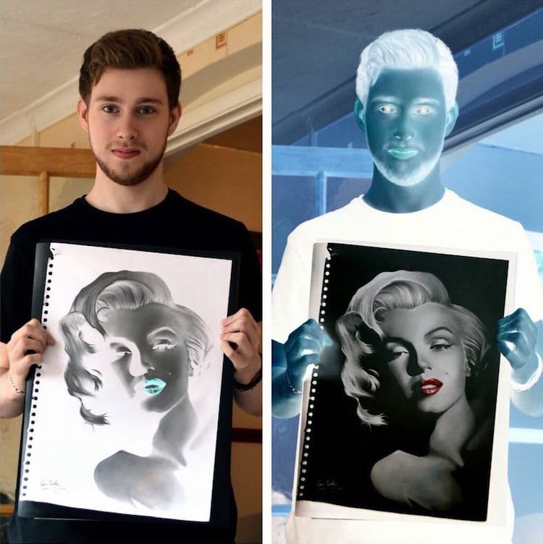
התאמת רכיבי תצוגה
Display Element Adjustment
Notes:
The passage describes some challenges and techniques involved in working with certain data processing methods such as PCA, ICA, and LDA, and how to manage the results to create effective color displays from hyperspectral imagery. Let me explain what this means in simpler terms and how it relates to the concepts you previously mentioned:
### Sign Indeterminacy:
- **What It Is**: In some techniques (e.g., PCA, ICA, LDA), the solutions may not have a definite sign (positive or negative), meaning that you might get either a positive or a negative version of the results.
- **Adjustment**: To handle this, you check whether the absolute value of the minimum negative value (`bmin`) is greater than the maximum positive value (`bmax`) in a display element (DE). If it is, you use the negative image as the DE.
### Normalizing DEs:
- **Why It's Needed**: If one DE has a much larger range of pixel values compared to others, it could overpower the final color display.
- **How to Fix It**: To prevent one DE from dominating the final display, you need to normalize each DE, meaning you adjust the pixel values so that they all have a similar range.
### Limiting Number of DEs:
- **Fewer Than Ten**: To keep the color display clear and easy to understand, it's best to use fewer than ten DEs. This way, you can use colors from different categories without them blending together.
- **Merging Classes**: If there are more than ten classes in the data, similar classes need to be merged based on similarity measures such as correlation coefficient (CC) or spectral angle mapper (SAM).
### Relation to Previous Concepts:
- **Improving Class Separability**: By managing sign indeterminacy and normalizing DEs, you help improve class separability in the final color display, making it easier to distinguish between different classes in the image.
- **Color Assignment**: The process of using fewer DEs and merging similar classes helps ensure the colors assigned to each DE are distinct and come from different color categories, which you mentioned as important for creating clear and informative color displays.
### Summary:
The passage discusses how to handle technical challenges when using methods like PCA, ICA, and LDA to ensure that the final color display is clear and represents the data accurately. It relates to the importance of proper color assignment, managing sign indeterminacy, and ensuring that each DE contributes to a balanced and distinguishable final color display.
When using certain data processing techniques like PCA (Principal Component Analysis), ICA (Independent Component Analysis), and LDA (Linear Discriminant Analysis), the results you get might be either positive or negative. This is because these methods can sometimes provide solutions where the sign (positive or negative) is not fixed or determined.
### Why Sign Indeterminacy Happens:
- **Mathematical Properties**: In some techniques, the mathematical properties of the algorithms mean that there isn't a clear or fixed sign in the results.
- **Equivalent Solutions**: In some cases, flipping the sign of the results doesn't change the information provided—it just mirrors the results.
### What to Do About It:
- **Check Absolute Values**: To decide whether to use the positive or negative version of the results, you check the absolute value of the minimum negative value (`bmin`) and the maximum positive value (`bmax`) in a display element (DE).
- **Choose Based on Larger Absolute Value**: If the absolute value of the minimum negative value (`bmin`) is larger than the maximum positive value (`bmax`), it indicates that the negative image should be used. In other words, the negative values contain more important information, so you would use them as your display element.
### Why It Matters:
- **Affects Visualization**: Whether you use the positive or negative version of the results will affect the visualization of your data, including the color display you create.
- **Improves Clarity**: Choosing the version with the larger absolute value ensures that you are using the most meaningful and significant data for your analysis and color display.
### Summary:
The goal of deciding between using the positive or negative version of the results is to ensure that you select the version that provides the most meaningful information. This choice affects how clear and accurate your data visualization will be.

Slide 31
הערכה על פרשנות חזותית
Evaluation on Visual Interpretation
Notes:
The passage explains different ways to check how well visualizations of hyperspectral imagery work, depending on the goal of the analysis.
### Metrics and Objectives:
- **Different Goals, Different Metrics**: The way we measure how good a visualization is depends on what we want to achieve. Different goals need different ways of measuring how effective a visualization is.
- **Keeping Original Differences**: In one approach, we measure how closely the original pixel distances match the distances in the color display. A higher match means the visualization keeps the original differences well.
- **Class Separability**: This means evaluating how clearly different classes (categories) in the data are visually separated in the final color display.
- **Color Distance**: We measure the distance between color centers of different classes. A bigger distance generally means better separation.
- **Statistical Detection**: We use a method called constrained energy minimization (CEM) to make grayscale maps of each class to see how separate they are.
### Comparing Detection Maps:
- **Detection Maps**: If we don't have the correct answers (ground truth), we compare each detection map with one made using all the original bands.
- **Measuring Similarity**: If the maps are similar, it means the color display preserves and separates different classes well.
### Summary:
The passage explains that the ways we measure how good visualizations are depend on what we want to achieve. For class separability, we use metrics like color distance and detection methods to check how well classes are separated and shown in the color display. Comparing detection maps helps us understand how good the visualization is at preserving and separating classes.
In the context of hyperspectral imagery, when we don't have the correct answers (ground truth) to compare our visualizations against, we use detection maps to check how well the color display works.
### Detection Maps:
- **What They Are**: Detection maps are grayscale images that show how much of each class (e.g., water, soil, vegetation) is present in different parts of the data. They are created using a method called constrained energy minimization (CEM).
- **Comparing Maps**: We create detection maps using both the color display and all the original bands of the hyperspectral data.
- **Why We Compare Them**: If the two detection maps (one from the color display and one from the original bands) look similar, it means the color display is doing a good job of keeping the information from the original bands. In other words, the color display is accurately representing the data and separating the different classes.
### Summary:
Comparing the detection maps from the color display and the original bands helps us understand whether the color display is accurately representing the information in the hyperspectral data. If the two maps are similar, it suggests the color display is doing a good job of preserving and showing the different classes in the data.

Slide 32
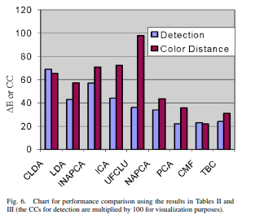
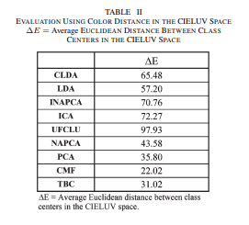

Slide 33
תצוגה של תמונה היפרספיקטרלית מנותחת
הצגת טכניקות :
שיטת השכן הקרוב ביותר
רשתות עצביות מלאכותיות
שיטת ההפחתה הסתברותית

Slide 34
הצורך בטכניקות מתקדמות:
שיטות לינאריות קיימות הן מוגבלות, חקירת שיטות לא לינאריות יכולה לשפר את הוויזואליזציה.

Slide 35
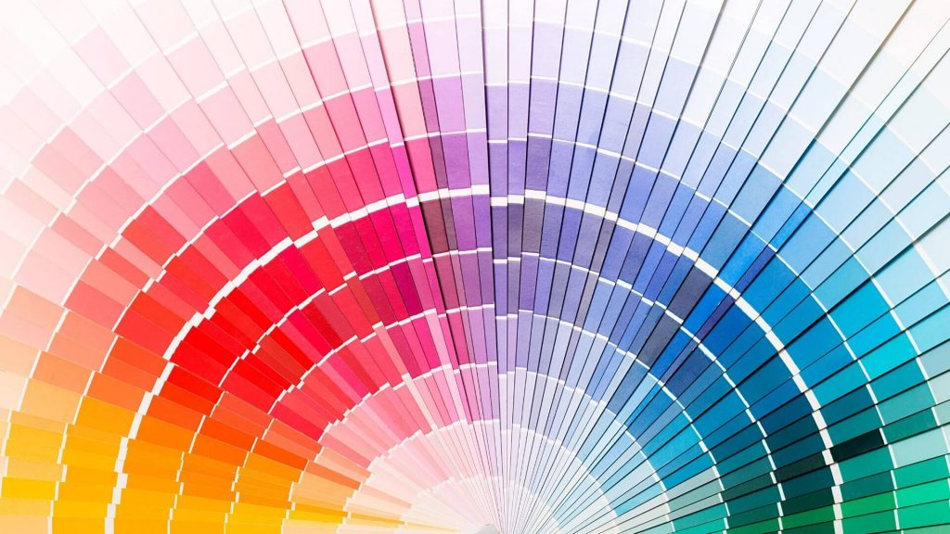
יתרונות שימוש בשיטות לא לינאריות :
התאמת צבעים רצויים לרכיבי קצה.
הדגשת סבירות הרכיבים באמצעות עוצמת הצבע.

Slide 36
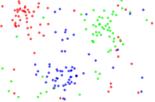
נתוני אימון
השכנים הקרובים ביותר ל-K ורשתות עצבים מלאכותיות טכניקות רגרסיה, הדורשות בכדי לציין מיפוי צבע רצוי ממרחב היפרספקטרלי למרחב RGB.

Slide 37
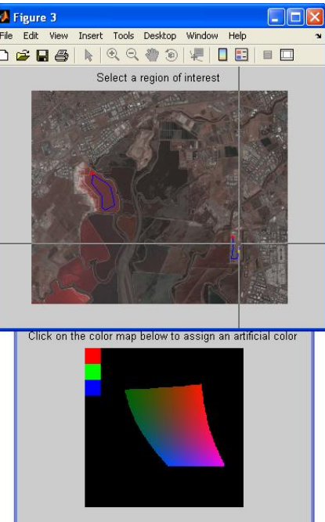
כלי לבחירת אזורים ידנית
כלי ממשק משתמש ב MATLAB לבחירה ידנית .
המשתמש בוחר אזורים מעניינים בתמונה
לכל אזור משויך צבע מלאכותי רצוי.

Slide 38
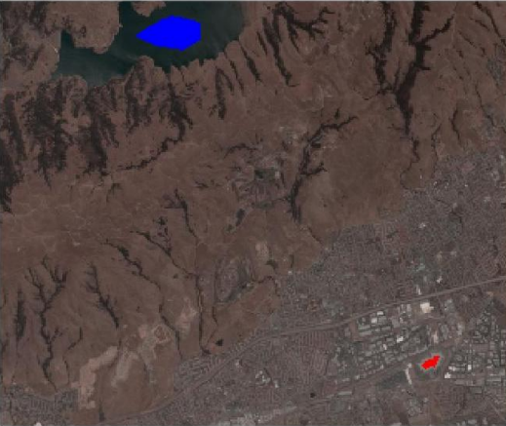
פיקסלים דוגמה לאימון
הפיקסלים בכל אזור נבחר משמשים כספקטרומים דוגמה לאותה קבוצה.
המשתמש מציין איזה מרכיבים בתמונה אמורים להיות בצבעים מסוימים.
דוגמה לאזורים שנבחרו על ידי המשתמש עם צבעים מלאכותיים רצויים שהוקצה

Slide 39
פיקסלים לאימון צבעים טבעיים
התוכנה בוחרת אוטומטית אלפי פיקסלים אקראיים נוספים.
הפיקסלים האקראיים ישמשו לאימון ערכי RGB טבעיים לפי קריטריון.

Slide 40
קריטריון לבחירת פיקסלים טבעיים
בודקים את הזווית בין הווקטור של הפיקסל $\vec{x}$ לבין ווקטורי האימון הטבעיים $\vec{y_{i}}$שנבחרו על ידי המשתמש.
$$\min_{i}\left(acos\left(\frac{\vec{x} ∙\vec{y_{i}}}{\left\|\vec{x}\right\|\left\|\vec{y_{i}}\right\|}\right)\right)>threshold$$
אם הזווית היא גדולה מערך הסף המוגדר מראש, אז הפיקסל מתאים כנקודת אימון בצבעים טבעיים ונשמר לשימוש עתידי.

Slide 41
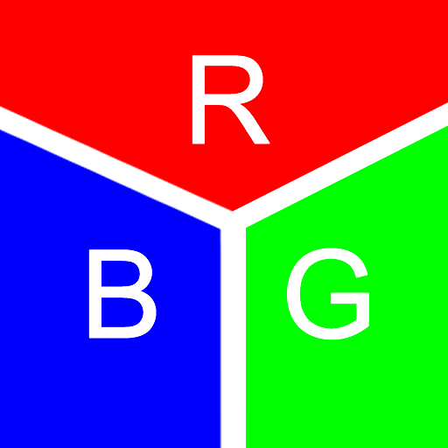
לכל אחת מנקודות האימון הטבעיות האלה $\vec{x}$ מוקצים ערך
RGB באמצעות הקרנה לינארית מתוחה CMF .

Slide 42
שיטת השכן הקרוב ביותר K-Neares Neighbor
זו שיטה שמשתמשים בה כדי לקבוע איזה צבע צריך להיות לכל פיקסל בתמונה.
אחרי שמצאנו את השכנים הקרובים, אנחנו לוקחים את הצבעים שלהם ומשלבים אותם יחד באמצעות LAB כדי לצבוע את הפיקסל שלנו. השכנים שקרובים יותר ישפיעו יותר על הצבע החדש.

Slide 43
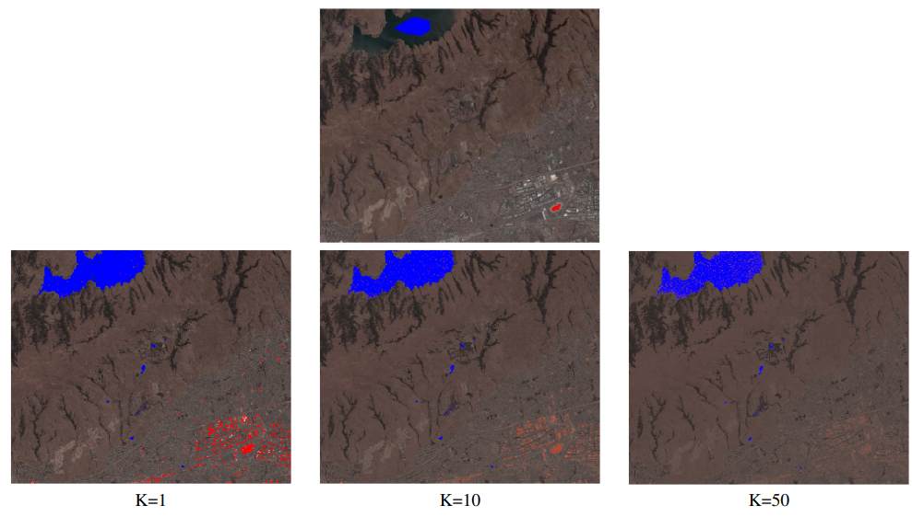
תוצאות כאשר משתמשים בשיטת K קרובים ביותר על אותה תמונה היפרספקטרלית שעליה התאמנו.

Slide 44
חסרונות שיטת KNN
מהתוצאות נראה שהשיטה לא מצליחה לתת תוצאות איכותיות.
אי יכולת לייצר צבעים חדשים .
השיטה דורשת הרבה משאבי חישוב.

Slide 45
רשתות עצביות מלאכותיות ARTIFICIAL NEURAL NETWORK
ברשת העצבית יש שכבה נסתרת אחת עם 10 נקודות (נקראות " nodes ") .
היא לומדת איך להפוך נתונים מאוד מסובכים שנקראים היפרספקטרל עם 219 רצועות שונות לשלושה צבעים בסיסיים שאנחנו רואים בתמונות.

Slide 46
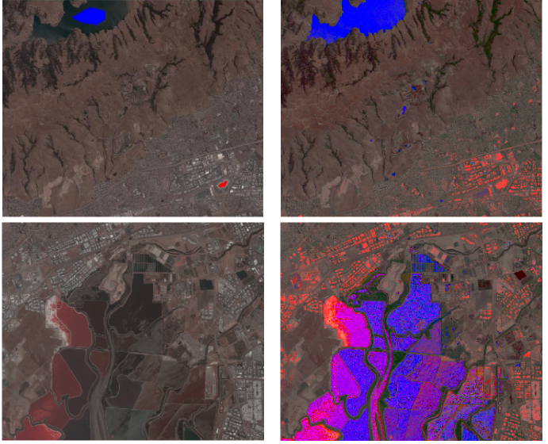
שיטת הרשת העצבית מיושמת על סדרה של תמונות היפרספקטרליות.

Slide 47
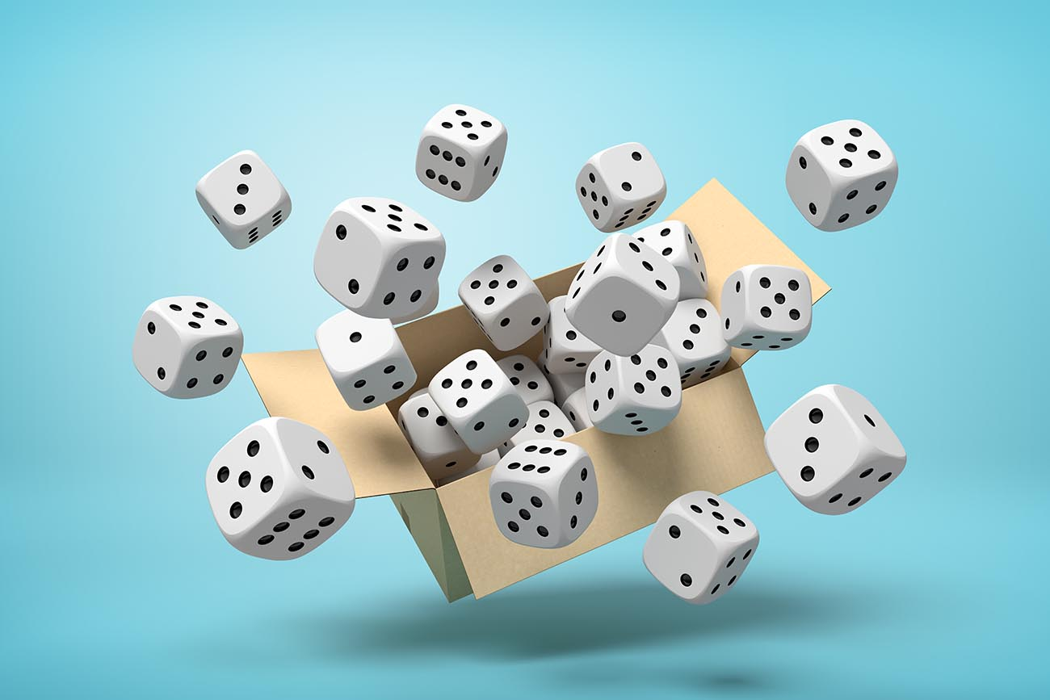
שיטת ההפחתה הסתברותית PROBABILISTIC OVERLAY METHOD
שיטת ההפחתה הסתברותית מתמקדת באיך להציג בצורה הטובה ביותר את הנתונים הרב ממדיים של היפרספקטרל .

Slide 48
נשתמש ברשת עצבית כדי לזהות את ההסתברות של כל קבוצת צבעים. לאחר מכן, נשתמש בהסתברויות האלה יחד עם צבעים מלאכותיים שנבחרו על ידי המשתמש כדי ליצור מפת חפיפה. המפה הזו תוכל להיות משולבת סופית עם התמונה הרגילה בצבעי RGB.

Slide 49
באופן פורמלי, עבור פיקסל היפרספקטרלי $\vec{ x}$ ניתן ליצור צבע חפיפה ${\vec{c}}_{overlay}$ באמצעות המשוואה הבאה:
$${\vec{c}}_{overlay}\text{ =}\sum_{i}{\left(\frac{p_{i}}{\sum{p_{i}}}\vec{c_{i}}\right)}$$
המשוואה יוצרת צבע אחד על ידי שילוב הצבעים המלאכותיים בהתאם להסתברויות.
$p_{i}$ הוא ההסתברות ש- $\vec{x}$ הוא מנוי של קטגוריה 𝑖 עם הצבע המלאכותי $\vec{c_{i}}$ המשויך לה.

Slide 50
אנו יכולים ליצור את הצבע הסופי ${\vec{c}}_{out}$ שלנו על ידי שילוב הצבע החפיפה עם הערך הרגיל של ${\vec{ c}}_{natural}$ ) RGB ) , כך:
$${\vec{c}}_{out}=(1−\max_{i}{(p_{i})){\vec{c}}_{natural}+\underset{i}{max(p_{i})}{{\vec{c}}_{overlay}}}$$

Slide 51
המטרה :
ליצור תצוגה צבעונית שמשלבת מידע ספקטרלי עם תמונת RGB טבעית, כאשר הצבעים הם שילוב של צבעים טבעיים וצבעים מלאכותיים שנבחרו מראש.

Slide 52
תוצאות כאשר השיטה מיושת על סדרה של תמונות היפרספקטרליות עם 2 בחירות.

Slide 53
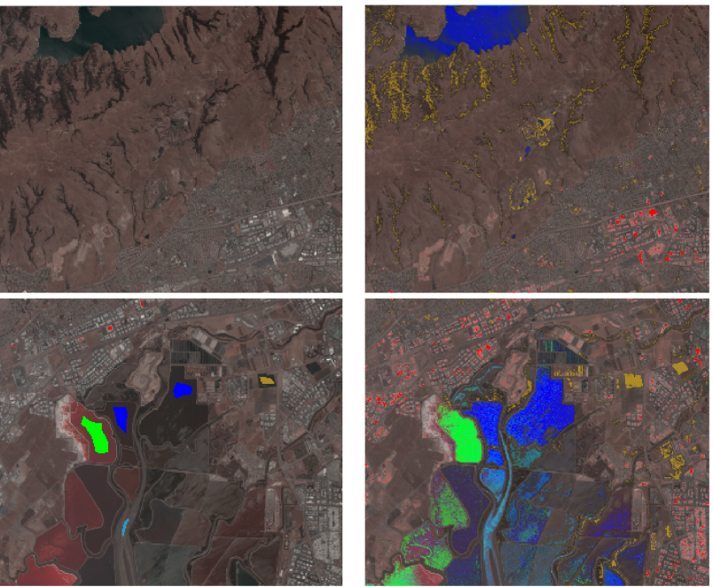
תוצאות כאשר השיטה מיושת על סדרה של תמונות היפרספקטרליות עם 5 בחירות .

Slide 54
סיכום :
הגרף מתאר את השגיאה הממוצעת בריבוע (Mean Squared (Errors שנגרמה בעת הפחתת ממדיות של תמונות היפרספקטרליות על ידי שלוש שיטות שונות:.
השגיאה הממוצעת בריבוע בשיטת ה-KNN עולה ככל שמספר השכנים עולה.
השגיאה הממוצעת בריבוע בשיטת ה-Neural Net היא יחסית קבועה, אך היא גבוהה יותר מהשגיאה של השיטה החדשה.
השגיאה הממוצעת בריבוע בשיטת ה-Overlay היא הנמוכה ביותר.
לכן, הגרף מראה שהשיטה החדשה של Overlay היא היעילה והטובה ביותר מבין השיטות שנבחנו.

Slide 55
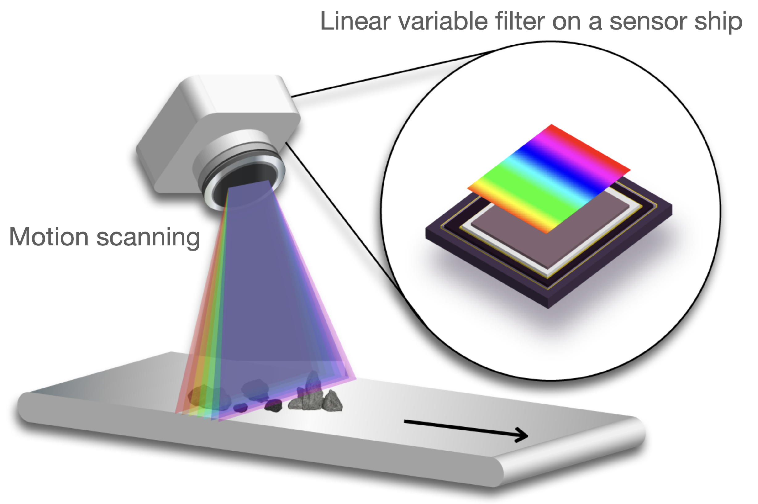
לסיכום... היום ראינו

Slide 56
REFERENCES
Color Display for Hyperspectral Imagery Qian Du, Shangshu Cai and Robert J. Moorhead, IEEE Trans. On Geoscience and Remote Sensing, Vol 46(6), 2008 http://www.ece.msstate.edu/~du/TGRS-VIS2.pdf
Dimensionality Reduction for Useful Display of Hyperspectral Images J. Cole http://jeffcole.org/academics/image_display/image_display.pdf

